Slide 1
動手做做看-雷射切割機操作教學
各位老師，因為疫情關係這次研習無法到科技教室進行實際操作，
不過，相信疫情總有控制的一天，
所以請老師先觀賞以下教學影片，
先建構雷切設計的概念，
也可以先把設計圖畫好，
然後回到學校後就可以直接操作雷切機完成作品

Slide 2
動手做做看-雷射切割機操作教學
雷射切割基礎
2D軟體設計(1)
2D軟體設計(2)
3D軟體設計(1)
3D軟體設計(2)
雷射切割
創意作品

Slide 3
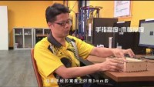
雷射切割基礎

Slide 4
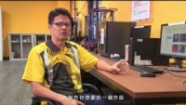
2D軟體設計(1)

Slide 5
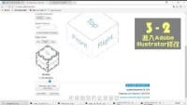
2D軟體設計(2)

Slide 6
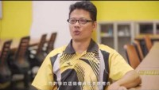
3D軟體設計(1)

Slide 7
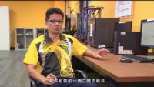
3D軟體設計(2)

Slide 8
雷射切割的創意作品

